Slide 1
Classification et Routage Automatique
de Réclamations Clients
Soutenance de Stage Data Science / Data Engineering

Slide 2
Contexte et Objectifs
🎯 Objectif : Automatiser la classification de réclamations clients
📊 Finalité : Préparer le routage vers les départements appropriés
🌐 Défi multilingue : Français et Anglais
📈 Approche : Comparaison ML classique vs. Transformers modernes
🔐 Contrainte importante : Prévention du data leakage

Slide 3
Dataset et Analyse Exploratoire - Tailles
📌 Source : Réclamations clients en français et anglais
📁 Étapes de traitement :
• Chargement : 2 961 réclamations
• Après déduplication (0.92 similarité) : 2 814 réclamations
📊 Répartition des données :
• Entraînement (train) : 1 969 (70%)
• Validation (val) : 422 (15%)
• Test : 423 (15%)

Slide 4
Dataset - Distribution Linguistique et Catégories
🗣️ Répartition linguistique :
• Français : 2 125 textes (73.2%)
• Anglais : 836 textes (28.8%)
📂 6 catégories de réclamations :
• Livraison / Point relais (42.0% en FR, 11.7% en EN)
• Autre, Facturation, Qualité de service
• Retard, Sinistre colis
⚠️ Déséquilibre des classes : ratio max/min ≈ 3.3x

Slide 5
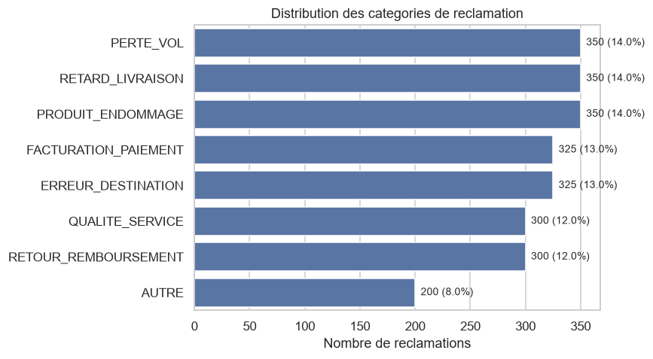
Distribution des Catégories

Slide 6
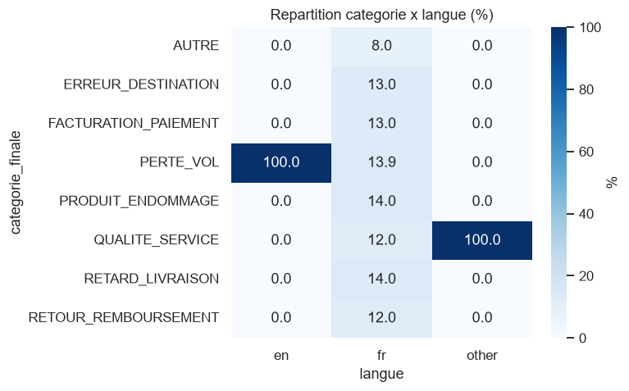
Répartition : Catégorie × Langue

Slide 7
Étape 1 - Prétraitement des Données
🔄 Pipeline de prétraitement complet :
1️⃣ Vérification qualité (valeurs manquantes, doublons)
2️⃣ Détection de langue (langdetect)
3️⃣ Normalisation Unicode et espaces
4️⃣ Masquage des informations sensibles (tracking, montants)
5️⃣ Détection des quasi-doublons (TF-IDF + cosinus ≥ 0.92)
6️⃣ Split stratifié (catégorie × langue)

Slide 8
Prévention du Data Leakage
⚠️ Enjeu critique : Prévention du data leakage
Variables de fuite identifiées :
• Numéros de tracking : 98.4% des textes
• Montants financiers : jusqu'à 89.8% (Sinistre colis)
• Ces variables peuvent directement révéler la catégorie
✅ Actions correctives :
• Masquage systématique : __TRACKING__, __CENSURE__
• Exclusion des colonnes sensibles du modèle
• Déduplication avant split train/val/test

Slide 9
Modèle 1 - TF-IDF + Logistic Regression
📌 Approche classique ML - Baseline robuste
Pipeline :
Texte → TF-IDF → Logistic Regression → Catégorie
Configuration TF-IDF :
• N-grammes : 1-2
• Vocabulaire : 30 000 termes max
• 25 892 termes réels extraits
Optimisation :
• GridSearchCV : C ∈ {0.01, 0.1, 1.0, 3.0, 10.0}
• Pénalités : L1, L2
• ✅ Meilleurs paramètres trouvés : C=10, penalty=L1
Performance validation : F1-macro ≈ 0.7872

Slide 10
Modèle 2 - DistilBERT Multilingue
🤖 Approche moderne - Transformers multilingues
Modèle : distilbert-base-multilingual-cased
• Prédéfini sur 101 langues
• Économe (distillé vs BERT complet)
Tokenisation : Hugging Face Transformers
• Max length : 256 tokens
• Padding dynamique (efficacité mémoire)
Fine-tuning configuré :
• Batch size : 16
• Epochs : 8
• Learning rates discriminants (base < top < head)
• Loss pondérée par classe + Label smoothing
• Early stopping (patience=2)

Slide 11
Méthodologie d'Évaluation
📊 Stratégie d'évaluation robuste et complète
Métriques principales :
• F1-macro (pondération équitable par classe)
• F1-weighted (pondération par fréquence)
• Balanced Accuracy
Niveaux d'analyse :
• Global (tous les textes)
• Par langue (FR vs EN)
• Par catégorie (6 classes)
Techniques statistiques :
• Validation croisée 5-fold → stabilité du modèle
• Bootstrap CI 95% → incertitude estimée
• Test de McNemar → différence significative
• Matrice de confusion → analyse des erreurs

Slide 12
Comparaison des Modèles
Critère | TF-IDF + LR | DistilBERT
Approche | ML Classique | Transformer
Vocab | 25 892 termes | Subword BPE
F1-macro (val) | 0.7872 | À évaluer
Interprétabilité | ⭐⭐⭐ | ⭐⭐
Vitesse | ⭐⭐⭐ | ⭐
Multilingue | ⭐⭐ | ⭐⭐⭐
Contextuel | Non | Oui

Slide 13
Extraction d'Entités Nommées (NER)
🏷️ Extraction d'Entités Nommées (NER)
Rôle dans le projet :
• Identifier les informations structurées dans les textes
• Enrichir le contexte pour la classification
• Auditer la qualité des annotations
Entités ciblées :
1️⃣ Numéro de tracking (TRK-XXXX, TN123456...)
2️⃣ Montant financier (€, DT...)
3️⃣ Date (JJ/MM/AAAA...)
Exemple :
📌 "Colis TRK-5645 retardé depuis 25/09 pour 120 DT"
→ Extrait : TRK-5645 (TRACKING), 25/09 (DATE), 120 DT (AMOUNT)

Slide 14
Données et Modèles NER
📦 Données annotées au format spaCy
Ensembles d'entraînement NER :
• train.spacy - Données d'entraînement
• dev.spacy - Données de validation
• test.spacy - Données de test
Modèles NER sauvegardés :
• model-best - Meilleur checkpoint
• model-last - Dernier checkpoint
Rapports d'audit :
• audit_ner_a_completer.csv
• ner_sous_annotation_date.csv
• ner_sous_annotation_montant.csv
• ner_sous_annotation_numero_tracking.csv
⚠️ Audit : Identification des annotations incomplètes

Slide 15
Classification et Routage Automatique
🎯 De la classification au routage automatique
Flux de traitement :
📝 Réclamation reçue
↓
🔍 Extraction d'entités (NER)
↓
🤖 Classification (TF-IDF ou DistilBERT)
↓
📂 Détermine la catégorie
↓
🚀 Routage vers département approprié
↓
✅ Traitement optimisé et rapide
💡 Objectif fonctionnel : Automatiser le tri initial

Slide 16
Artefacts Produits
📦 Artefacts du projet sauvegardés
Modèles entraînés :
• baseline_tfidf_logreg_pipeline.joblib
• distilbert_cv_fold{1-5}/ (validation croisée)
• ner/model-best/ et model-last/
Données traitées :
• train.csv, val.csv, test.csv (splits stratifiés)
• reclamations_dedup.csv (après déduplication)
• données NER au format spaCy
Rapports et visualisations :
• distribution_categories.png
• categorie_x_langue.png
• audit_ner*.csv
• comparaison_finale_modeles.csv

Slide 17
Limitations et Considérations
⚠️ Limitations à considérer
Données :
• Source : Scraping → textes non structurés
• Entités partiellement synthétiques (générées avec Claude)
• Déséquilibre des classes : ratio 3.3x
• Classification mono-label (une seule catégorie par texte)
Méthodologie :
• Dataset de taille modérée (~2800 exemples)
• Catégories parfois trop larges ou floues
• Différences de performance FR vs EN
Conclusions :
✅ Résultats : estimation sur dataset imparfait
✅ À valider en production avec données réelles

Slide 18
Perspectives Futures
🚀 Perspectives d'amélioration
Court terme :
• Déployer le meilleur modèle en environnement de test
• Valider les performances avec données réelles
• Optimiser l'API d'inférence
Moyen terme :
• Classification multi-label (plusieurs catégories)
• Explainabilité du modèle (LIME, SHAP)
• Intégration du pipeline NER + classification
• Monitoring des performances en production
Long terme :
• Apprentissage actif (re-annotation continue)
• Adaptation cross-domaine
• Système de routage intelligent avec SLA

Slide 19
Conclusion
✅ Résumé des réalisations
Pipeline complet ML d'expérimentation :
• Prétraitement robuste avec gestion du data leakage
• Deux modèles contrastés (ML classique vs Transformers)
• Évaluation rigoureuse multi-critères
• Extraction d'entités pour enrichissement contextuel
Infrastructure d'entraînement :
• Validation croisée & hyperparameter tuning
• Modèles sauvegardés et reproductibles
• Audit de qualité des données et annotations
✨ Prêt pour déploiement et validation en production

Slide 20
Merci de votre attention
Questions ?

